Slide 1









HTML & CSS
PERTEMUAN 2

Slide 2





Pendahuluan
Setelah kemarin telah belajar bentuk dasar dari HTML & CSS dari membuat file hingga menggunakan tag, sekarang saatnya belajar tentang formatting dan menampilkan gambar.
Apa sih itu formatting? Bagaimana caranya menampilkan gambar? Yuk belajar :)

Slide 3
Formatting HTML
Kalian pernah membaca artikel? Pada penulisannya terdapat perbedaan format teks seperti tebal, miring, atau underline kan? Itu lah yang dinamakan formatting.
Formatting pada html dilakukan dengan menambahkan tag seperti <b>, <u>, <i> dsb. Gunanya adalah memberi penegasan pada beberapa teks yang akan dijadikan fokus.

Slide 4




Langkah-langkah

Slide 5







Formatting HTML
<b></b> : untuk memberikan format huruf tebal
<u></u> : untuk memberikan format huruf garis bawah
<i></i> : untuk memberikan format huruf miring
<s></s>: untuk memberikan format huruf tercoret
<sup></sup> : untuk memberikan pangkat di atas
<sub></sub> : untuk memberikan pangkat di bawah
<mark></mark> : untuk memberikan efek stabilo

Slide 6

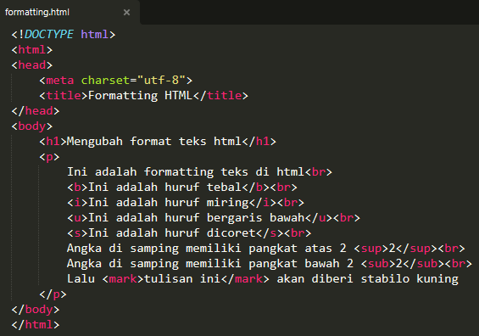

Membuat file html
Buatlah file html bernama formatting.html lalu salin kode di bawah

Slide 7
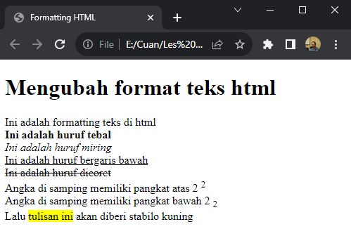
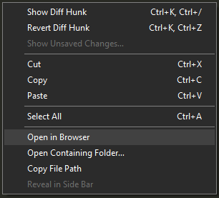
Membuka project
Lalu untuk membuka project web tadi, kita gunakan Chrome. Caranya cukup klik kanan pada sublime lalu klik "open in browser"

Slide 8
Formatting HTML
Lalu bagaimana jika ingin membuat kata dengan format tebal dan miring? atau tebal dan garis bawah?
Caranya adalah dengan menggunakan tag di dalam tag.
Bingung? Yuk belajar lagi :)

Slide 9
Menggabungkan Format
Jika ingin menggunakan lebih dari satu format untuk sebuah teks, kalian hanya tinggal menggunakan saja semua tagnya.
Akan tetapi, jangan sampai salah menutup tag. Kalian harus memperhatikan tag mana yang lebih dulu dan tag mana yang terakhir.
Ingatlah konsep IBU memasak UBI. Bagaimana itu?

Slide 10
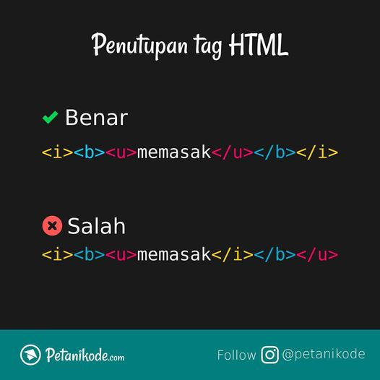
Menutup Tag HTML

Slide 11
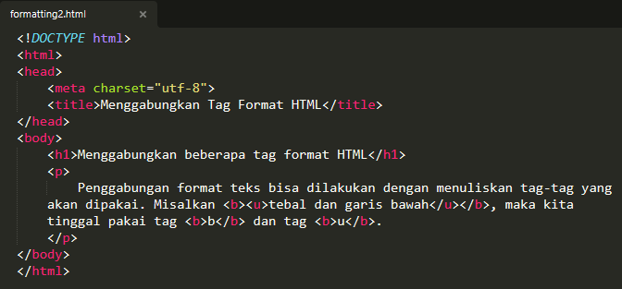
Menggabungkan Format Teks

Slide 12
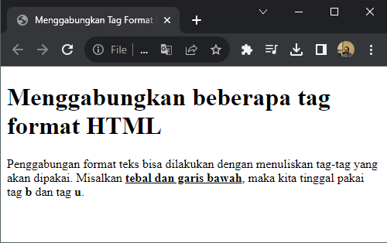
Menggabungkan Format Teks

Slide 13


Penyisipan Gambar
Dalam sebuah website, tentunya ada gambar yang tercantum agar lebih menarik. Di sini kita akan belajar bagaimana caranya untuk menyisipkan gambar ke dalam sebuah website. Yuk belajar :)

Slide 14
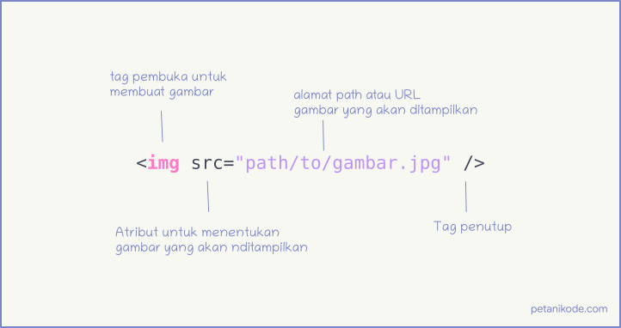
Penyisipan Gambar

Slide 15


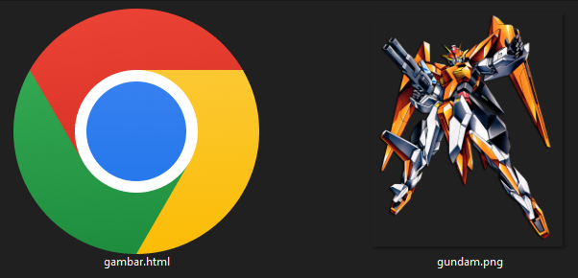


Buat file HTML
Sebelumnya, buat dulu sebuah file html dengan nama gambar.html dan download 1 gambar bebas, letakkan di 1 folder dengan file html

Slide 16
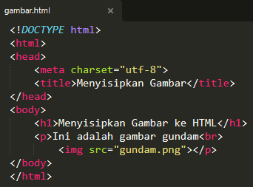
Memasukkan Gambar di HTML
Lalu salinlah kode berikut dengan mengganti nama file kalian masing-masing

Slide 17
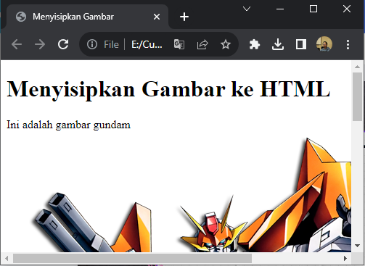
Hasil

Slide 18
Atribut tag img
Jika kalian lihat pada tampilan websitenya, terlihat gambar berukuran sangat besar. Kalian bisa mengubah ukurannya dengan menggunakan atribut.
Lalu, bagaimana cara menggunakan atribut? Yuk belajar lagi :)

Slide 19
Atribut tag img
alt untuk teks alternatif untuk gambar;
width untuk menentukan lebar gambar;
height untuk menentukan tinggi gambar;
style untuk menentukan style CSS untuk gambar.
Di atas adalah atribut-atribut yang dapat digunakan pada tag img.

Slide 20
Mengubah atribut gambar
Untuk mengubah ukuran, gunakan atribut width dan/atau height.

Slide 21
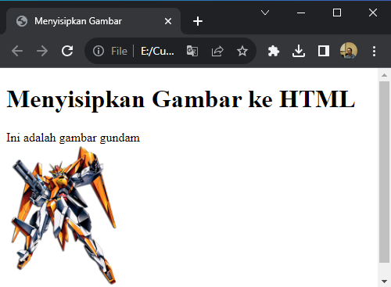
Hasil

Slide 22


THANK YOU

